Slide 1
第2章 Python基础语法
河南大学软件学院 楚广琳

Slide 2
前情回顾
运算符
分支结构
循环结构

Slide 3

本次课程速递
实战任务
第3章 字符串
字符串的常用基本操作
字符串format格式化方法
正则表达式
案例编码

Slide 4
第3章 字符串
01
实战任务
02
基础语法
03
案例编码

Slide 5

本节目标
1
掌握字符串的常用操作
2
掌握字符串格式化方法
掌握
掌握
掌握
掌握
掌握re模块的使用更丰富
掌握正则表达式基础语法
4
3

Slide 6
字符串
回顾：字符串创建、访问
本节内容：
字符串的常见操作
字符串格式化-format方法

Slide 7
字符串
回顾上节课：字符串创建、访问
『 实战任务 』
字符串列表的取值顺序：
如何访问字符串？
变量 [开始索引：结束索引：步长]
不包含结束位置下标对应的数据，正负数均可。
步长是选取问题，正负数均可，默认步长为1。

Slide 8

实战任务
『 实战任务 』
过滤敏感词
demo07_filtering_words.py

Slide 9
业务需求：
敏感词一般是指带有敏感政治倾向（或反执政党倾向）、暴力倾向、不健康色彩的词或不文明用语，论坛、网站管理员一般会设定一些敏感词，以防不当发言影响论坛、网站环境。若论坛、网站设置了敏感词，用户编辑的内容又含有敏感词，论坛和网站会将其判定为不文明用语，阻止内容的发送，或使用“*”替换其中的敏感词。下面将使用Python程序实现过滤敏感词的功能。
关键技术分析：
实现过滤敏感词功能的思路是：首先设定敏感词库，之后对用户输入的语句进行检查，如果其中包含敏感词库中的词汇，通过replace()方法使用“*”替换敏感词。

Slide 10
字符串常见操作-查询字符串
字符串查找方法即查找子串在字符串中的位置或出现的次数。
1. find()：查找某个子串是否包含在该字符串中，如果在返回这个子串开始的位置下标，否则返回-1。
语法：
字符串.find(sub[,start[,end]])
其中：开始位置下标，结束位置下标可以省略，表示在整个字符串序列中查找。默认情况下start的值为0，end的值为字符串的长度

Slide 11
示例
str = 'Rose, rose, I love you. Rose, rose, I fallin love with you.'
print(str.find('rose')) #6
print(str.find('rose', 10, 20)) #-1
print(str.find('rose', 20, 40)) #30

Slide 12
2.index()：检索某个子串是否包含在该字符串中，如果在返回这个子串开始的位置下标，否则则报异常。
语法：
字符串.index(sub[,start[,end]])
rfind(sub[,start[,end]])：和find()功能相同，但查找方向从右侧开始。
rindex(sub[,start[,end]])：和index()功能相同，但查找方向从右侧开始。

Slide 13
示例
str = 'Rose, rose, I love you. Rose, rose, I fallin love with you.'
print(str.index('rose')) #6
print(str.index('rose', 20, 40)) #30
print(str.index('rose', 10, 20)) #ValueError: substring not found
print(str.rfind('rose')) #30
print(str.rfind('rose', 10, 20)) #-1
print(str.rindex('rose')) #30

Slide 14
3. count()：返回某个子串在字符串中出现的次数。
语法：
字符串.count(sub[,start[,end]])
示例：
print(str.count('rose')) #2
print(str.count('rose', 10, 20)) #0
print(str.count('rose', 10)) #1

Slide 15
字符串基本操作——修改
所谓修改字符串即通过函数的形式修改字符串中的数据。
1. replace(): 把字符串中的old字符串替换成new字符串，最终返回替换后的新字符串。
语法：
字符串.replace(old, new[,max])
注意：替换次数max如果超出子串出现的次数，则替换次数为该子串出现的次数。

Slide 16
示例
print(str.replace('rose', 'python'))
print(str.replace('rose', 'python', 1))
print(str.replace('rose', 'python', 10))
print(str) #原字符串没有改变, 字符串是不可变类型
new_str = str.replace('rose', 'python')
print(new_str)

Slide 17
2. split():按照指定的分隔符对字符串进行切割，返回由切割结果组成的列表。
语法：
字符串.split(sep, maxsplit)
注意：
sep表示指定的分隔符，默认值为None；
maxsplit表示分隔符出现的次数，默认值为-1，表示不对切割次数做限制；
split()返回的列表是有maxsplit+1个元素组成的。

Slide 18
示例
list1 = str.split(',')
print(list1)
list2 = str.split(',', 2)
print(list2)

Slide 19
3. join()：将序列中的元素以指定的字符连接成一个新的字符串。
语法：
str.join(seq)
注意：seq是一个序列对象，str是使用的连接符。

Slide 20
示例
list3 = ['I', 'love', 'Python']
print(' '.join(list3)) #I love Python
str1 = ','
print(str1.join(list3)) #I,love,Python
str2 = '...'
print(str2.join(list3)) #I...love...Python
str3 = '_'
print(str3.join(list3)) #I_love_Python

Slide 21
字符串修改——大小写转换
str.capitalize() #将字符串的第一个字母大写，其他字母都小写
str.title() #将字符串中每个单词首字母大写
str.lower() #将字符串中所有字母都小写
str.upper() #将字符串中所有字母都大写
str.swapcase() #将字符串中所有小写字母变成大写，所有大写字母变成小写

Slide 22
print('原字符串：', str)
print('capitalize方法的结果：', str.capitalize())
print('title()方法的结果：', str.title())
print('lower()方法的结果：', str.lower())
print('upper()方法的结果：', str.upper())
print('swapcase()方法的结果：', str.swapcase())

Slide 23
字符串修改——对齐方式
1. ljust()：返回一个将原字符串左对齐，并使用指定字符将字符串填充至对应长度的新字符串。
语法：
字符串.ljust(width[,fillchar)
注意：指定字符串fillchar默认为空格，如果指定长度小于原字符串的长度，则返回原字符串。
示例：
my_str = 'python'
print(my_str.ljust(10))
print(my_str.ljust(10,'.')) #python....

Slide 24
2. rjust(width[,fillchar)
返回一个将原字符串右对齐，并使用指定字符将字符串填充至对应长度的新字符串。
3. center(width[,fillchar)
返回一个用fillchar填充，宽度为width，原字符串居中的新字符串。
示例：
print(my_str.rjust(10,'.')) #....python
print(my_str.center(10,'.')) #..python..

Slide 25
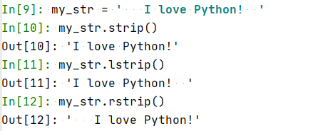
字符串基本操作——删除空格
str.strip() #删除str头部和尾部的空格
str.lstrip() #删除str头部的空格
str.rstrip() #删除str尾部的空格
示例：

Slide 26
字符串基本操作——判断
判断方法返回为布尔类型，即True，False.
1. startswith() 用于检查字符串在[start,end]范围内是否以指定子字符串开头。如果是返回True，否则返回False。
语法：
字符串.startswith(substr, beg=0, end=len(string))
2. endswith() 用于检查字符串在[start,end]范围内是否以指定子字符串结尾。如果是返回True，否则返回False。
语法：
字符串.endswith(substr, beg=0, end=len(string))

Slide 27
示例
my_str = 'python java C python C++'
print(my_str.startswith('python')) #True
print(my_str.startswith('python', 10)) #False
print(my_str.endswith('python')) #False

Slide 28
3. isalpha()：如果字符串至少有一个字符并且所有字符都是字母或中文字则返回 True, 否则返回 False。
4. isdigit()：如果字符串中只包含数字则返回 True， 否则返回 False，Unicode数字，byte数字（单字节），全角数字（双字节），不包含汉字数字，罗马数字。
5. isalnum()：如果字符串至少有一个字符并且所有字符都是字母或数字则返回 True，否则返回 False。
6. isspace()如果字符串中只包含空白，则返回 True，否则返回 False.
7. isnumeric()如果字符串中只包含数字，则返回 True，否则返回 False，数字可以是：Unicode 数字，全角数字（双字节），罗马数字，汉字数字。不包含byte字节。

Slide 29
示例1
str1 = 'I love python'
print(str1.isalpha()) #字符串中有空格，因此返回False
str2 = '1234'
print(str2.isdigit()) #True
str3 = '1234abcd'
print(str3.isalnum()) #True
str4 = ' '
print(str4.isspace()) #True
print(str1.isspace()) #False
str5 = "1234一ⅤⅡ"
print(str5.isnumeric()) #True
print(str5.isdigit()) #False

Slide 30
示例2
num="1234"
print(num.isdigit())
print(num.isnumeric())
num = "Ⅴ" # 罗马数字
print(num.isdigit()) #False
print(num.isnumeric()) #True
num = "四" # 汉字
print(num.isdigit()) #False
print(num.isnumeric()) #True

Slide 31
8. istitle()，如果字符串是标题化的则返回 True，否则返回 False。
9. islower()，如果字符串中包含至少一个区分大小写的字符，并且所有这些字符都是小写，则返回 True，否则返回False。
10. isupper()，如果字符串中包含至少一个区分大小写的字符，并且所有这些字符都是大写，则返回 True，否则返回False。

Slide 32
示例
str1 = 'python'
str2 = 'PYTHON'
str3 = 'I Love Python'
print(str1.islower()) #True
print(str2.isupper()) #True
print(str3.istitle()) #True

Slide 33
字符串格式化——format方法
回顾上节课两种格式化方法：
1. %s
print('我的名字是：%s' %name)
2. f'表达式'
print(f'我的名字是{name}，我的学号是：{sno}，我今年{age}岁。')
使用字符串中的format方法也可以进行字符串的格式化操作。它的基本语法是通过 {} 和 : 来代替以前的 %.。

Slide 34
字符串格式化——format方法
语法：
str.format(*args，**kwargs)
str字符串由“”和“{}”组成，“{}”的作用和%相同，用来控制修改字符串中插入值位置。
如果模板字符串中有多个“{}”，并且“{}”内没有指定任何序号（从0开始编号），则默认按照“{}”出现的顺序分别用参数进行替换。
如果模板字符串中的“{}”明确使用了参数的序号，则需要按照序号对应的参数进行替换。
注意：format方法返回的是格式化的字符串副本，并不会改变原字符串内容。

Slide 35
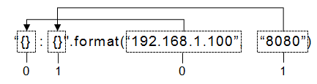
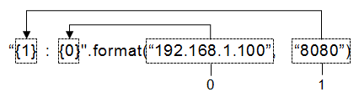
示例1
示例2

Slide 36
示例
#1. 通过位置参数
str1 = '{0}的学号是{1},{0}的年龄是{2}。'
print(str1.format('李四', 1002, 22))
#2. 通过关键字参数名称
str2 = '{name}的学号是{sno},{name}的年龄是{age}。'
print(str2.format(name = '张三', sno = 1001, age = 20))
#format方法返回的是格式化的字符串副本，并不会改变原字符串内容。
print(str1) #{0}的学号是{1},{0}的年龄是{2}。
print(str2) #{name}的学号是{sno},{name}的年龄是{age}。

Slide 37
#3. 通过对象属性
class Student:
def __init__(self, name, sno, age):
self.name = name
self.sno = sno
self.age = age
s = Student('小明', 2001, 20)
my_str = '{stu.name}的学号是{stu.sno},{stu.name}的年龄是{stu.age}。'
print(my_str.format(stu = s)) #小明的学号是2001,小明的年龄是20。

Slide 38
正则表达式
正则表达式是一个特殊的字符序列，它能帮助你方便的检查一个字符串是否与某种模式匹配。
正则表达式是处理字符串的强大工具，它有自己特定的语法结构，有了它，能更方便的实现字符串的检索、替换、匹配验证。
对于爬虫来说，使用正则表达式，从HTML里提取想要的信息就非常方便了。

Slide 39
实例引入：
打开开源中国提供的正则表达式测试工具http://tool.oschina.net/regex/，输入待匹配的文本，然后选择常用的正则表达式，就可以得出相应的匹配结果了。例如，这里输入待匹配的文本如下：
Hello, my phone number is 0371-86532100 and email is zhangsan@163.com, and my website is http://zhangmou.com.
这段字符串中包含了一个电话号码和一个电子邮件，接下来就尝试用正则表达式提取出来。

Slide 40
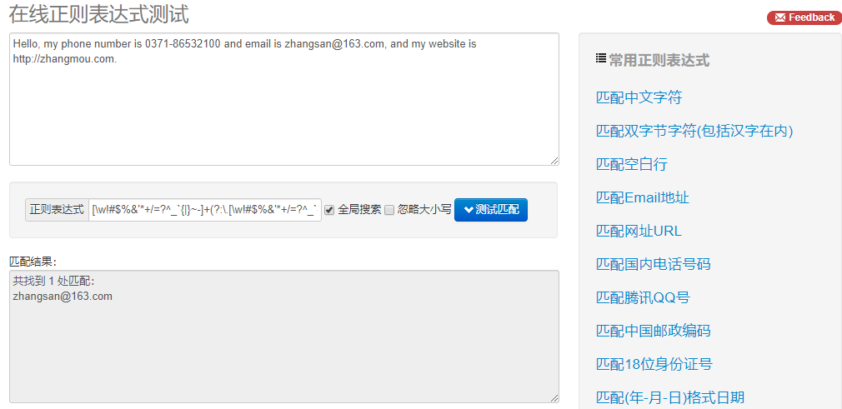

Slide 41
基础语法
正则表达式有特定的语法规则的。正则表达式中既可以使用普通字符，也可以使用特殊字符构成匹配模式。在实际应用中，在使用普通字符时，需要做精确匹配，如果使用特殊字符则是定义匹配模式用于模糊匹配。
[0-9]: 匹配任一数字，0~9
[a-z]: 匹配任一小写字符
[A-Z]：匹配任一大写字符
[0-9A-Za-z]：匹配任一数字和字母
[0-9A-Za-z_]：匹配任一数字、字母和下划线

Slide 42
特殊字符
特殊字符 | 描述
.（点） | 匹配除了换行的任一单个字符。
^(插入符) | 匹配行头
$ | 匹配行尾
[] | 表示一个字符集合，在集合中，字符可以单独列出，可以表示字符范围，通过用 - 将两个字符连起来。不在集合范围内的字符可以通过 取反 来进行匹配。如果集合首字符是 ^ ，那么所有 不 在集合内的字符将会被匹配，比如 [^5] 将匹配所有除了了5的字符。^ 如果不在集合首位，就没有特殊含义。在字符集中所有字符的位置的同级的，没有先后顺序，匹配结果最多会选择字符集合中的一个字符。
\ | 转义符

Slide 43
特殊字符
特殊字符 | 描述
? | 匹配前面的字符0或1次
* | 匹配前面的字符0或多次
+ | 匹配前面的字符1或多次
{n} | 匹配前面的字符n次
{m,n} | 匹配前面的字符m-n次
() | 对字符串中的某些字符进行分组。
|（连接符） | 可以将多个正则表达式进行逻辑连接，可以将其理解为逻辑运算符中的|，匹配结果为与任意一个正则表达式相同的字符串。从左到右进行匹配时，左边的匹配成果后，不会继续向右匹配，|不具有贪婪性。 A|B 表示匹配A或者B中的任一模式即可。

Slide 44
特殊序列
特殊字符 | 描述
\d | 匹配任一数字，等价于[0-9]
\D | 匹配任一非数字的字符，与\d相反
\w | 匹配数字,下划线和任意字母，等价于[0-9A-Za-z_]
\W | 匹配特殊字符，与\w相反
\s | 匹配任一的空白字符（空白、换行、回车、换页、制表），等价于[ \f\n\r\t]
\S | 匹配任一的非空白字符，与\s相反
\A | 仅匹配字符串开头，等同于^
\Z | 仅匹配字符串结尾，等同于$
\b | 匹配单词的边界
\B | 匹配不出现在单词边界的元素，与\b相反

Slide 45
通用匹配
.*（点星）：其中.（点）可以匹配任意字符（除换行符），*（星）代表匹配前面的字符无限次，所以它们组合在一起就可以匹配任意字符了。
.*?（点星问）：尽可能少的匹配任意字符。
#贪婪与非贪婪匹配
content = 'Hello 1234567 World_This is a Regex Demo'
re_pat1 = re.compile(r'^he.*(\d+).*Demo$', re.I)
re_pat2 = re.compile(r'^he.*?(\d+).*Demo$', re.I)
print(re_pat1.findall(content)) #['7']， 在贪婪匹配下，.*会匹配尽可能多的字符。
print(re_pat2.findall(content)) #['1234567']，非贪婪匹配就是尽可能匹配少的字符

Slide 46
re模块
Python中的 re 模块提供了正则表达式，该模块提供文本匹配查找、文本替换、文本分隔等功能。
如果使用re模块，首先需要导入re模块。re模块中提供了多个函数，下面我们分别来进行介绍。
re模块常用函数：
compile()
match()
search()
findall()
finditer()
split()
sub()
subn()

Slide 47
1. compile()
将一个字符串形式的正则表达式编译成一个正则表达式Pattern对象。以便于重复使用正则表达式，减少系统开销。
compile函数语法格式如下：
compile(pattern,flags=0)
pattern是一个正则表达式，flags指定匹配模式，忽略大小写，多行模式等。

Slide 48
flags具体参数如下表所示：
匹配选项 | 描述
re.I | 忽略大小写
re.L | 表示特殊字符集 \w, \W, \b, \B, \s, \S 和不区分大小写的匹配依赖于当前环境
re.M | 多行模式
re.S | 使“.”能够匹配包括换行符在内的任意字符
re.U | 根据Unicode字符集解析字符
re.A | 根据ASCII码解析字符
re.X | 为了增加可读性，允许使用更加灵活的格式书写正则表达式（可以是多行，可加入注释，忽略空白符）

Slide 49
示例
import re
content = 'I like Python , I am in Python class'
comRegex = re.compile(r'Pytho\w', re.I) # 不区分大小写
print(type(comRegex)) #pattern类型
alist = comRegex.findall(content)
print(alist) #['Python', 'Python']

Slide 50
2.match()
re.match 尝试从字符串的起始位置匹配一个模式，如果不是起始位置匹配成功的话，match()就返回none。
match函数语法格式如下：
re.match(pattern, string, flags=0)
pattern表示匹配的正则表达式，string表示要匹配的字符串。
flags标志位，用于控制正则表达式的匹配方式，如：是否区分大小写，多行匹配等。

Slide 51
示例
print(re.match('python',"Python,I like!",re.I)) #<re.Match object; span=(0, 6), match='Python'>
print(re.match('Math',"Python,I like!")) #None

Slide 52
3. search()
与match 函数只匹配文本开始字符串不同，search函数可以匹配文本任意位置的字符串。只要找到第一个匹配则返回一个匹配对象，否则返回为None。
search函数语法格式如下：
re. search(pattern, string, flags=0)

Slide 53
示例：
print(re.search('python',"Python,I love python!",re.I)) #<re.Match object; span=(0, 6), match='Python'>
print(re.search('Math',"Python,I love python!",re.I)) #None
注意：
match和search一旦匹配成功，就是一个match object对象，该对象包含span和match两个部分，其中span表示匹配对象在目标文本中出现的位置这里为（0，6），match表示匹配对象本身内容，这里为'Python'。

Slide 54
re模块中提供了一些与Match对象相关的方法，用于获取匹配结果中的各项数据，如下表所示。
匹配对象方法 | 描述
group([num]) | 获取匹配的字符串，或者获取第num个子组的匹配结果
groups() | 返回一个由所有分组的匹配结果字符串组成的元组
start(group=0) | 返回指定分组的匹配结果字符串在原串中的开始位置
end(group=0) | 返回指定分组的匹配结果字符串在原串中的结束位置

Slide 55
示例
b=re.search("h(\w+)(.p\w+)","hello python")
print(b) #<re.Match object; span=(0, 12), match='hello python'>
print(b.group(0)) #hello python,返回整体
print(b.group(1)) #ello，列出第一个括号匹配部分
print(b.group(2)) # python，列出第二个括号匹配部分
print(b.groups()) #('ello', ' python')，返回一个元组，元组中的元就是正则表达式中定义的组
print(b.span()) #(0, 12)
print(b.start()) #0
print(b.end()) #12

Slide 56
4.findall()
match函数只能匹配文本开始，search函数也只能返回第一个匹配项，如果对文本需要进行全文匹配，则需要使用findall和finditer函数。re模块中的findall函数用于在字符串中找到所有与正则表达式匹配的子串。
findall函数语法格式如下：
re.findall(pattern,string,flags=0)
示例：
print(re.findall(r'Python', 'Python! I love python.', re.I)) #['Python', 'python']

Slide 57
5. finditer()
re模块中的finditer函数与findall函数功能完全相同，区别在于findall函数是以列表的形式返回，而finditer是以迭代器的形式返回结果。
语法格式如下：
re.finditer(pattern,string,flags=0)
示例：
print(re.finditer(r'Python', 'Python! I love python.', re.I)) #<callable_iterator object at 0x000001A33E8AA848>

Slide 58
6. split()
split函数会将字符串按照正则表达式匹配的子串进行分隔。
语法格式如下：
re.split(pattern,string,maxsplit=0,flags=0)
pattern,string和flags参数的含义与match参数含义相同。
maxsplit是最大分割次数，默认为0，表示不限制分割次数。
示例：
print(re.split(r'\d+','one1two2three3four4five5')) #['one', 'two', 'three', 'four', 'five', '']

Slide 59
7. sub()
sub函数用于替换字符串中与正则表达式匹配的子串。
语法格式如下：
re.sub(pattern,repl,string,count=0,flags=0)
其中pattern是正则表达式，repl是要替换成的字符串，string是要被替换的字符串，
count是最大替换次数，默认为0，表示不限制替换次数。
示例：
print(re.sub(r'\d+', '_', 'one1two2three3four4five5')) #one_two_three_four_five_

Slide 60
8. subn()
subn与sub函数功能完全相同，只是subn函数会以元组的形式返回替换后的新字符串和替换的次数。
语法格式如下：
re.subn(pattern,repl,string,count=0,flags=0)
参数含义与sub函数相同
示例：
print(re.subn(r'\d+', '_', 'one1two2three3four4five5')) #('one_two_three_four_five_', 5)
print(re.subn(r'<[^<]*>', '', '<html><body>你好啊，朋友</body></html>')) #('你好啊，朋友', 4)

Slide 61
使用compile函数编译正则表达式模式，返回一个对象的模式。（可以把那些常用的正则表达式编译成正则表达式对象，这样可以提高一些效率。）
用编译后的正则表达式去匹配对象。
示例：
re_phone = re.compile(r'\d{3}-\d{8}|\d{4}-\{7,8}', re.I)
content = 'Hello, my phone number is 0371-86532100 .'
print(re_phone.findall(content))

Slide 62
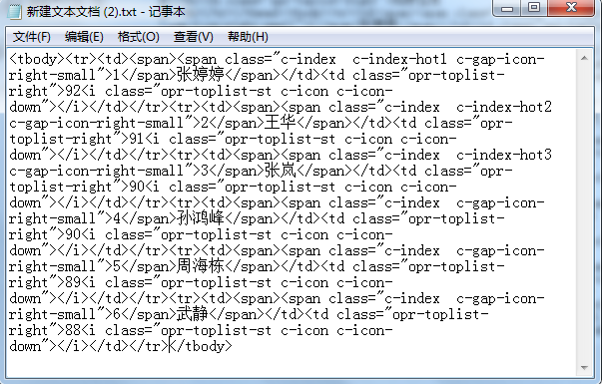
案例：学生成绩信息的提取
该案例是利用python抓取了一个页面中学生成绩相关信息，并保存到“学生成绩”文档中，如图所示，现在需要从文档提取学生的学号，姓名，分数等信息。

Slide 63
str='''<tbody>
<tr><td><span><span class="c-index c-index-hot1 c-gap-icon-right-small">1</span>张婷婷</span></td><td class="opr-toplist-right">92<i class="opr-toplist-st c-icon c-icon-down"></i></td></tr>
<tr><td><span><span class="c-index c-index-hot2 c-gap-icon-right-small">2</span>王华</span></td><td class="opr-toplist-right">91<i class="opr-toplist-st c-icon c-icon-down"></i></td></tr>
<tr><td><span><span class="c-index c-index-hot3 c-gap-icon-right-small">3</span>张岚</span></td><td class="opr-toplist-right">90<i class="opr-toplist-st c-icon c-icon-down"></i></td></tr>
<tr><td><span><span class="c-index c-gap-icon-right-small">4</span>孙鸿峰</span></td><td class="opr-toplist-right">90<i class="opr-toplist-st c-icon c-icon-down"></i></td></tr>
<tr><td><span><span class="c-index c-gap-icon-right-small">5</span>周海栋</span></td><td class="opr-toplist-right">89<i class="opr-toplist-st c-icon c-icon-down"></i></td></tr>
<tr><td><span><span class="c-index c-gap-icon-right-small">6</span>武静</span></td><td class="opr-toplist-right">88<i class="opr-toplist-st c-icon c-icon-down"></i></td></tr>
</tbody>'''

Slide 64
使用正则表达式提取信息
slt=re.findall(r'c-gap-icon-right-small">(\d+)</span>(\S+)</span></td><td class="opr-toplist-right">(\d+)',str)
print(slt)
运行结果：
[('1', '张婷婷', '92'), ('2', '王华', '91'), ('3', '张岚', '90'), ('4', '孙鸿峰', '90'), ('5', '周海栋', '89'), ('6', '武静', '88')]

Slide 65
本课小结
字符串的常用操作
字符串格式化
正则表达式基础语法
re模块的使用

Slide 66

课后作业
P165，完成课后作业1-24.

Slide 67
实验任务
完成实战任务7。
提交作业格式：学号-姓名-实验4.zip

